Slide 1


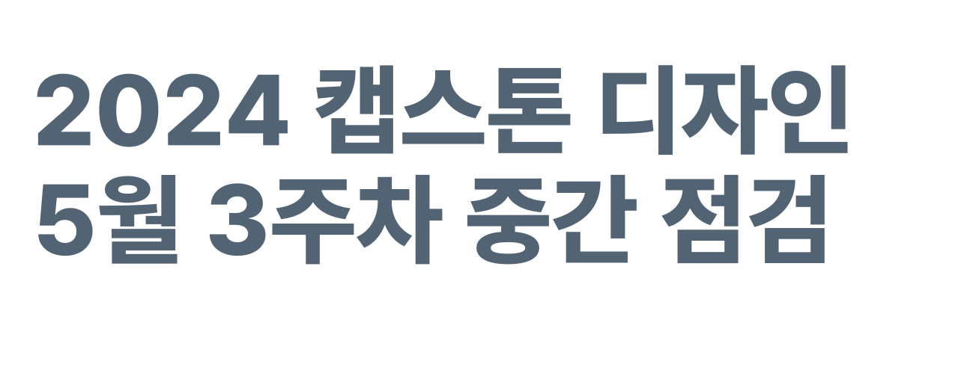
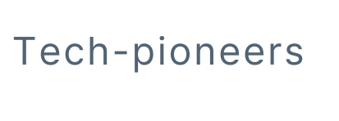






Notes:
안녕하세요 tech-pioneers 팀 5월 3주차 중간 점검 발표를 시작하겠습니다.

Slide 2
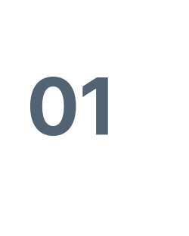
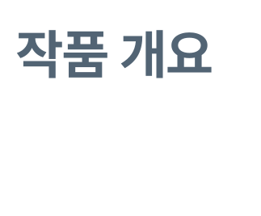


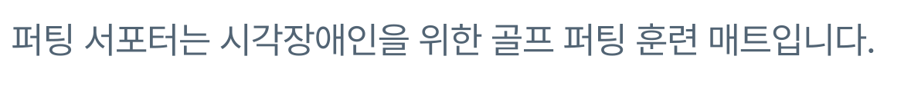

Notes:
저희 작품은 퍼팅 서포터입니다. 퍼팅 서포터는 시각장애인을 위한 골프 퍼팅 훈련 매트입니다.

Slide 3
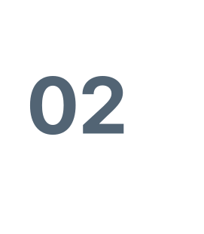
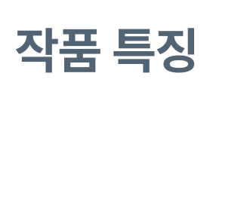

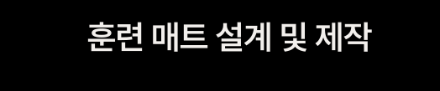



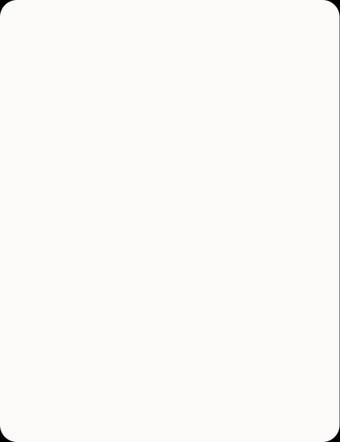
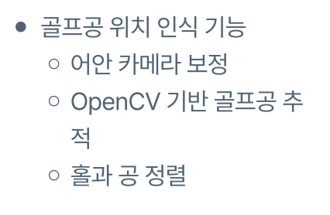
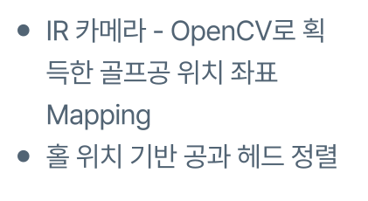
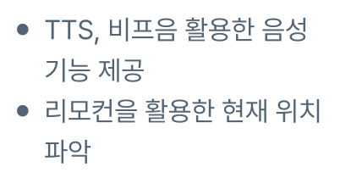
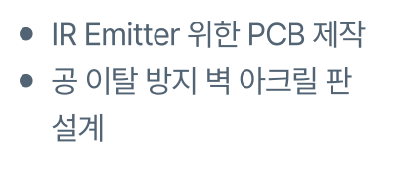
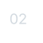
Notes:
저희 작품의 특징으로는 4가지가 있습니다. 훈련 매트 설계 및 제작, 골프공과 홀 사이 거리 파악, 세부 기능이 존재합니다.

Slide 4
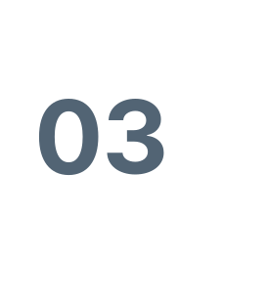
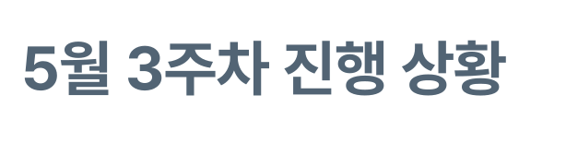
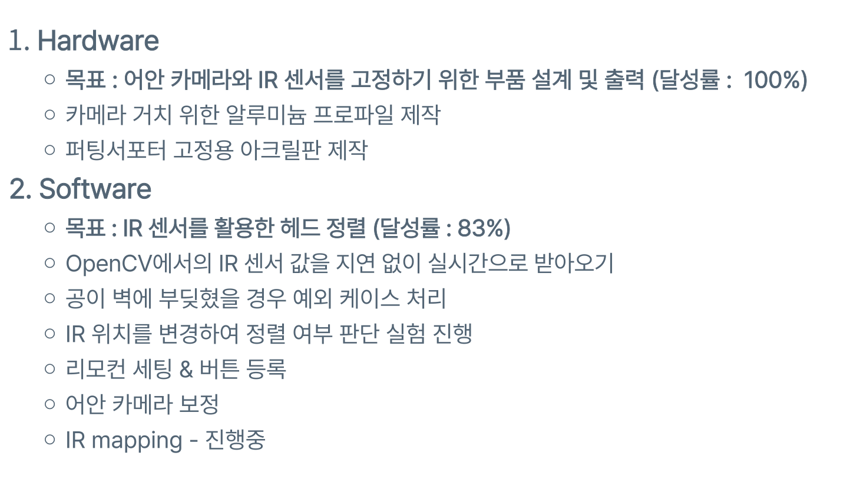
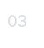
Notes:
다음은 5월 3주차 진행 상황입니다.
하드웨어 부분에서의 목표는 어안 카메라와 IR 센서를 고정하기 위한 부품 설계와 출력하는 것이었습니다. 목표치 100% 달성하였습니다.
본 목표를 위해 두 가지 작업을 하였습니다.
첫 번째는 카메라 거치를 위한 알루미늄 프로파일 제작을 하였고, 두 번째로는 퍼팅 서포터 고정용 아크릴판을 제작하였습니다.
다음은 소프트웨어입니다. 소프트웨어에서의 목표는 IR 센서를 활용한 헤드 정렬이었습니다. 세부 목표치 83% 달성했습니다.
OpenCV에서 IR 센서 값을 실시간으로 받아오는 과정에 있어, 시간이 다소 소요 돼 헤드 정렬 과정을 100% 완료하진 못했습니다.
그 밖에 피드백을 수용하여 공이 벽에 부딪혔을 경우 예외 케이스 처리 코드 작성을 하였습니다.
이외의 소프트웨어 작업으로 IR 위치를 변경하여 정렬 여부 판단 실험과 리모컨 셋팅, 어안카메라 보정을 하였습니다.
현재 IR 맵핑 작업은 진행중입니다.

Slide 5
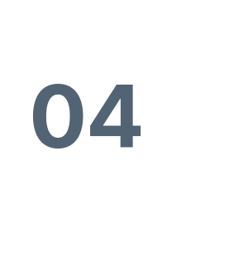
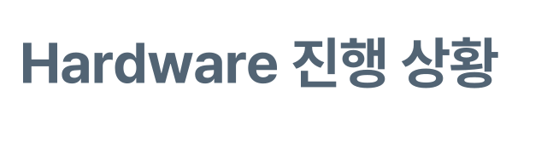
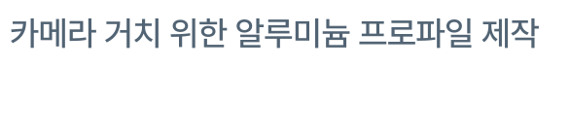
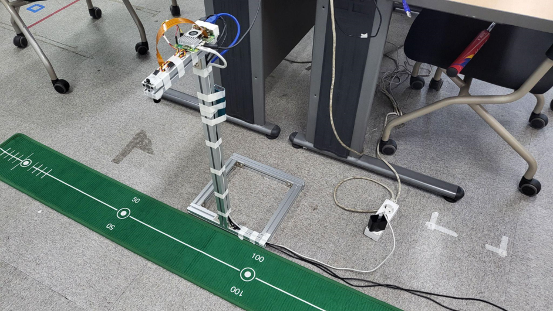


Slide 6
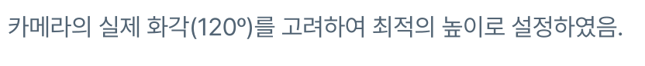
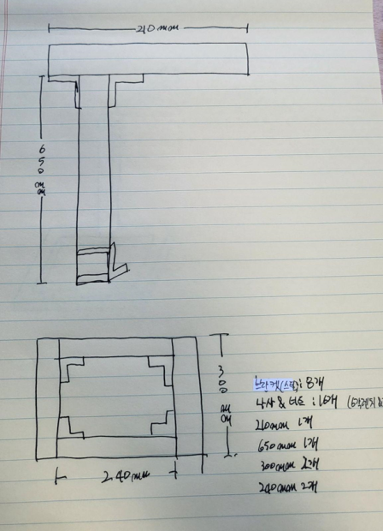
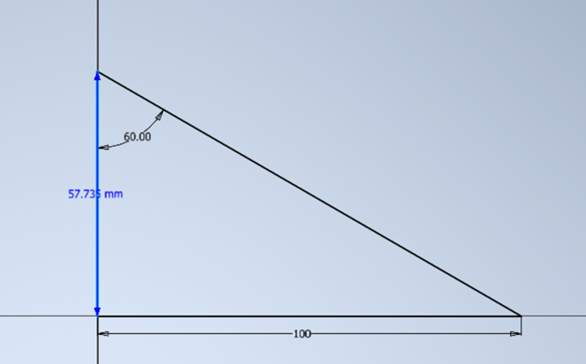
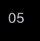

Slide 7
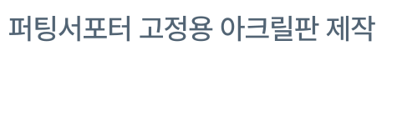
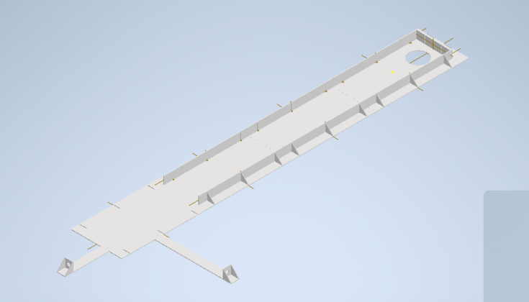
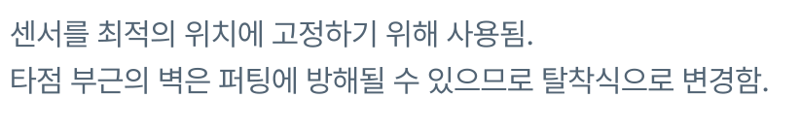


Slide 8
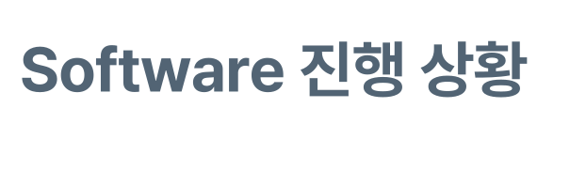
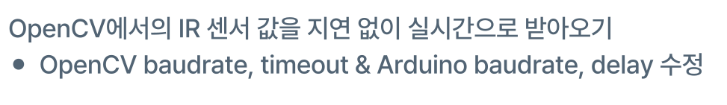
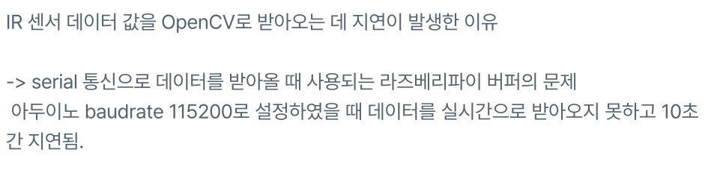
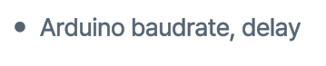
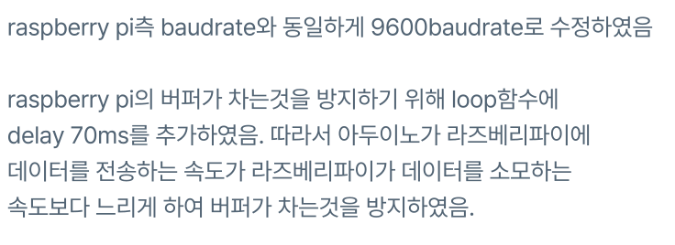
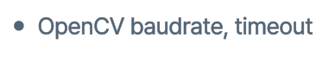
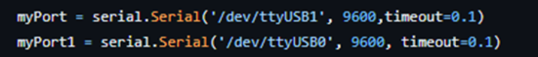
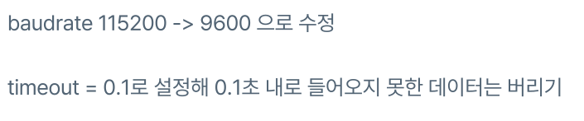
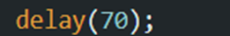
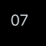
Notes:
저는 소프트웨어 작업을 맡은 박주미입니다.
IR 센서값을 받을 때 발생한 지연을 민성님과 같이 해결하였습니다.
지연이 발생한 이유는, 라즈베리파이 버퍼의 문제였습니다.
Opencv에는 buadrate 값을 9600으로 낮추고 timeout을 설정하였고 아두이노에서도 baudrate 값을 9600으로 두고 delay 70ms를 두어 해결했습니다.
즉, 아두이노가 데이터 전송하는 속도를 라즈베리파이 데이터 소모 속도보다 느리게하여 버퍼가 차는 것을 방지했습니다.

Slide 9
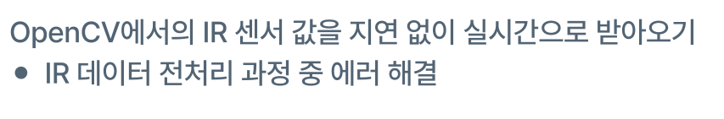
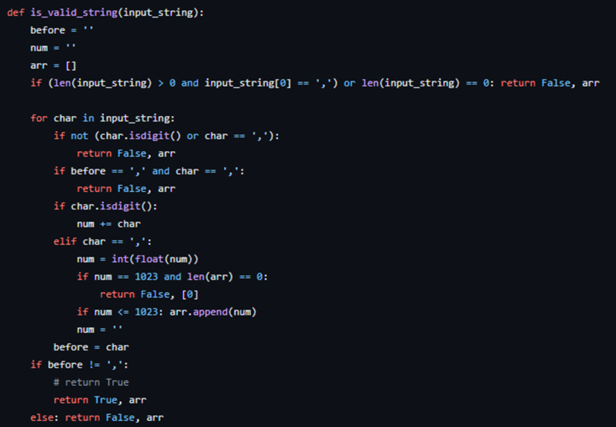
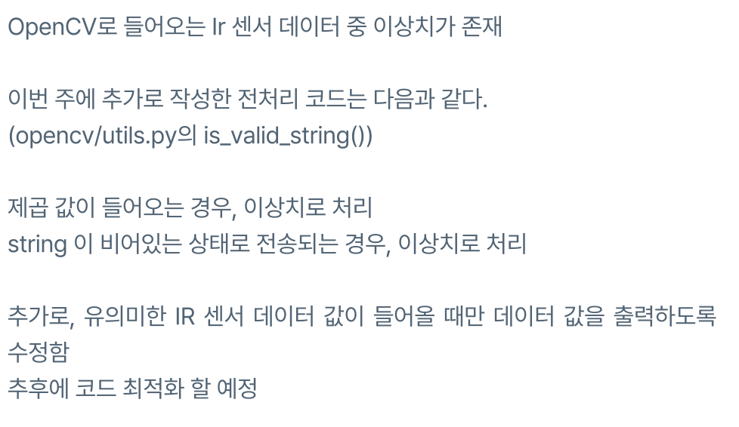
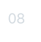
Notes:
그 다음으로는 IR 데이터 전처리 과정 중의 에러를 해결하였습니다.
제곱 값이 들어오거나 string이 비어있는 상태로 전송되는 경우, 이상치로 처리하였습니다.
추가로 유의미한 IR 센서 데이터 값이 들어올 때만 데이터를 출력하도록 수정하였습니다.

Slide 10
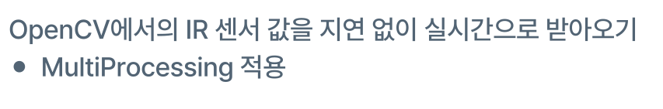
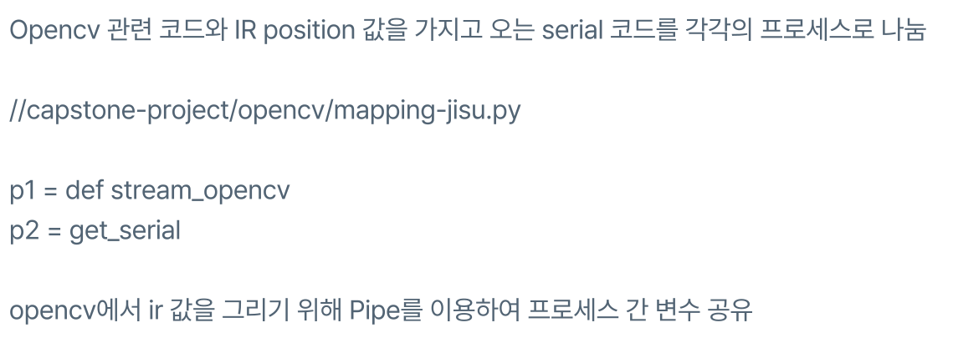
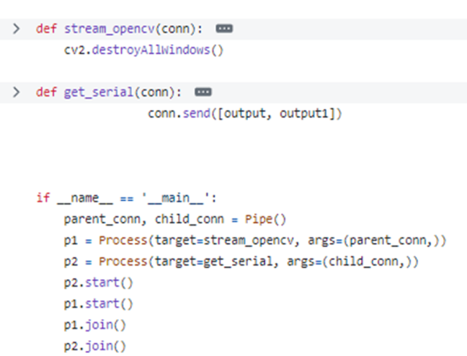
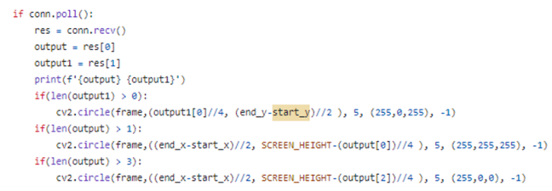


Slide 11
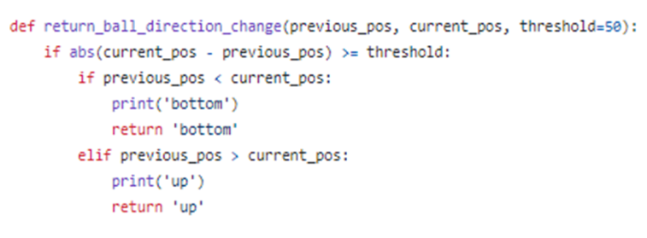
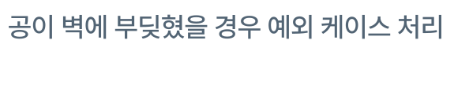
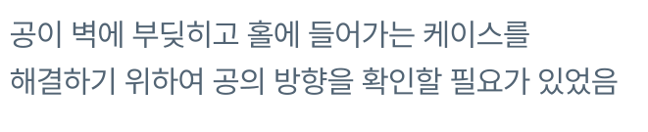





Slide 12
















Slide 13








Slide 14










Slide 15









Slide 16





Notes:
5월 3주차 진행 과정에 대한 데모 영상입니다.
고정된 위치에 어안 카메라 보정을 적용해 IR 센서 좌표를 받아오는 현 진행 상황입니다.
추후 IR 맵핑을 정확히 해서 헤드 정렬 기능을 완수할 예정입니다.

Slide 17


Notes:
이상으로 발표를 마치도록 하겠습니다. 감사합니다.

